Slide 1
МДОУ «Ельниковский детский сад «Теремок» комбинированного вида»
Игры и игровая деятельность в изучении правил дорожного движения дошкольниками
Воспитатель: Журавлева Н.Н.
с. Ельники, 2015 г.

Slide 2
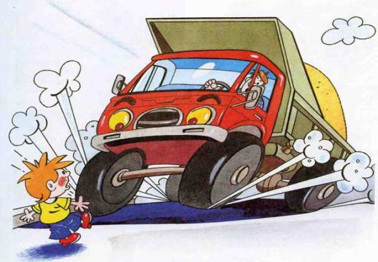
В нашей стране ситуация с детским дорожно-транспортным травматизмом была и остаётся очень тревожной. Статистика дорожно-транспортных происшествий свидетельствует, что дети нередко оказываются в аварийных ситуациях. Причиной ряда ДТП иногда становятся сами дети. Приводит к этому незнание элементарных основ Правил дорожного движения и безучастное отношение взрослых.
Известно, что привычки, заложенные в детстве, остаются на всю жизнь . Главная задача воспитателей доступно разъяснить правила ребёнку, а при выборе формы обучения донести до детей смысл опасности не соблюдения правил.

Slide 3
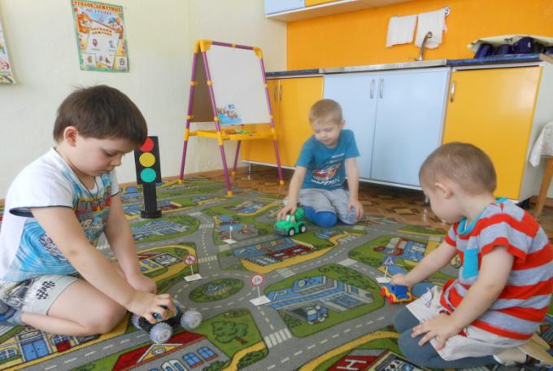
Значительное место при изучении правил дорожного движения с дошкольниками уделяется игровым технологиям, позволяющим организовывать разнообразные виды детской деятельности и поддерживать постоянный их интерес к изучению ПДД . Обучая посредством игры, мы учим детей не так , как нам, взрослым, удобно дать учебный материал, а как детям удобно и естественно его взять.

Slide 4
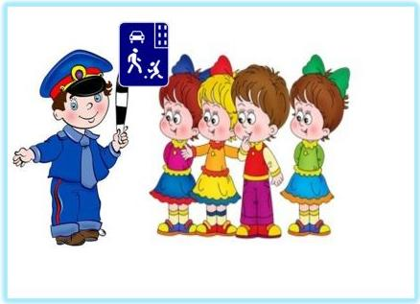
При знакомстве детей с правилами дорожной безопасности широко можно использовать самые разнообразные игры:
• игры со строительным материалом;
• ролевые и ситуативные игры;
• дидактические игры;
• настольно-печатные;
• игры с элементами физических упражнений (подвижные);
• игры с использованием макетов;
• интеллектуально- познавательные игры.

Slide 5
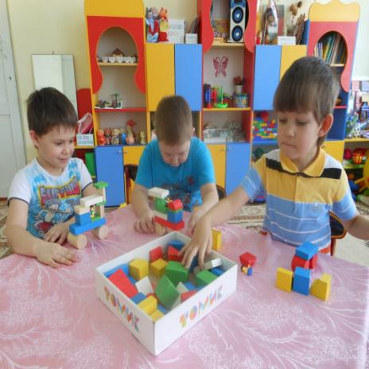
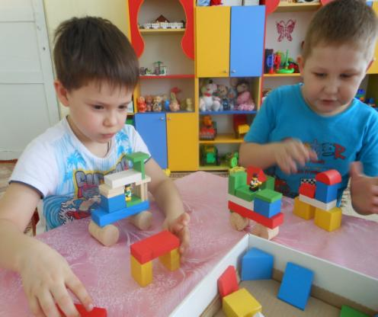
ИГРЫ СО СТРОИТЕЛЬНЫМ МАТЕРИАЛОМ
Развивают фантазию детей, закрепляют знания о видах транспорта.

Slide 6
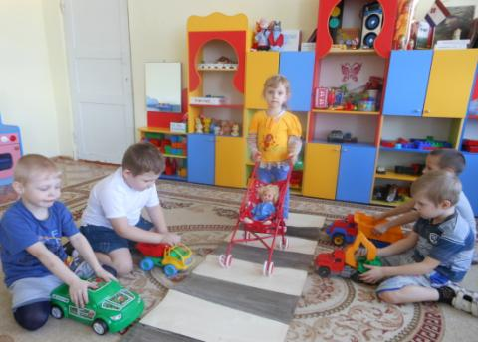
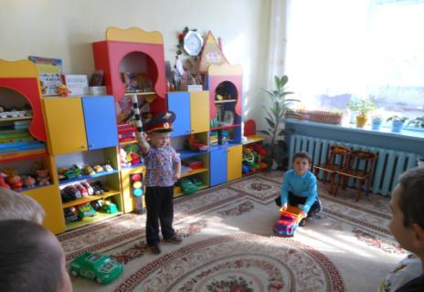
РОЛЕВЫЕ И СИТУАТИВНЫЕ ИГРЫ
Ролевая игра- форма моделирования ребёнком, прежде всего социальных отношений и свободная импровизация, не подчиненная жёстким правилам, неизменным условиям.
В ситуативных и ролевых играх дети разыгрывают самые разнообразные проблемные ситуации: « Пешеходы и водители», «Мы – пассажиры», «Регулируемый перекрёсток» и д. р. В этих играх дети могут показать практические навыки и умения.

Slide 7
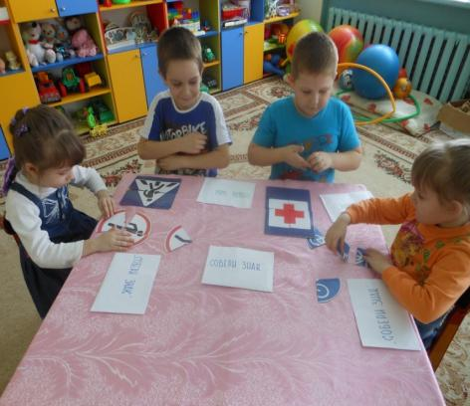
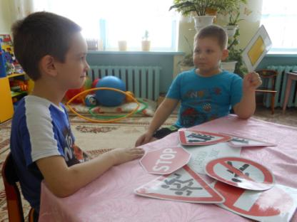
ДИДАКТИЧЕСКИЕ ИГРЫ
Требуют умения расшифровывать, распутывать, разгадывать. Поэтому особое место отводится играм «Собери дорожный знак», «Подбери символ к дорожному знаку», «Собери светофор», «Назови знак», «Распредели знаки по группам» и т. д.

Slide 8
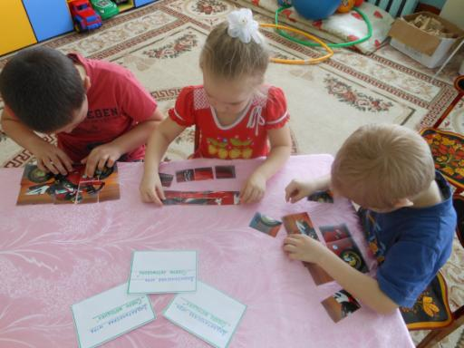
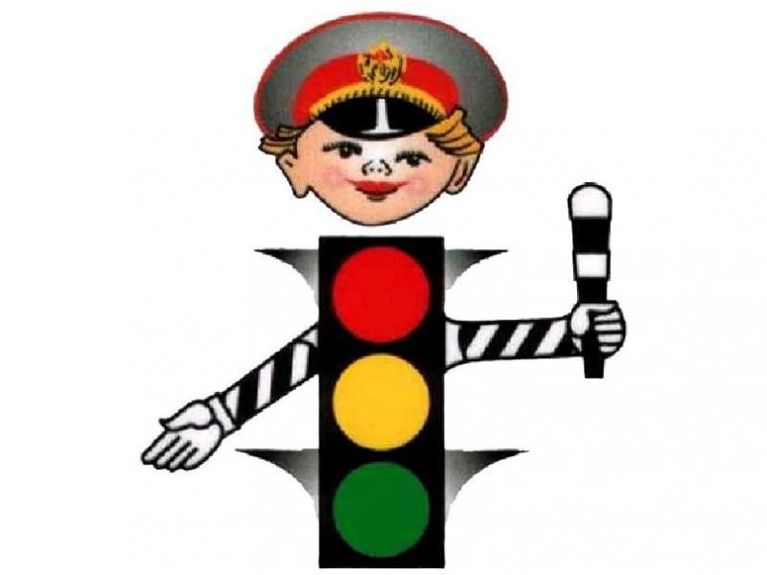
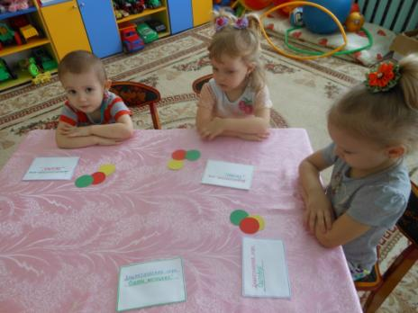

Slide 9
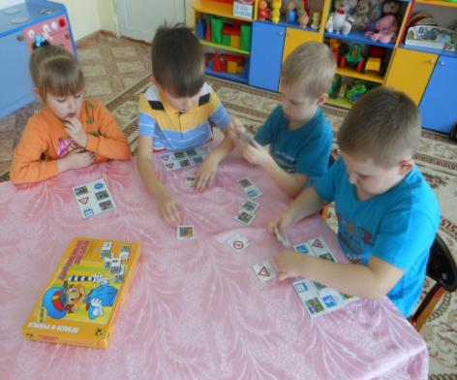
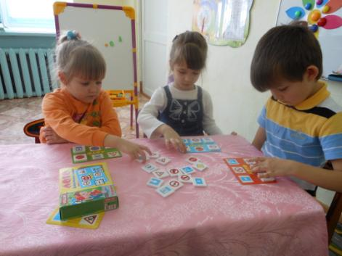
НАСТОЛЬНО-ПЕЧАТНЫЕ ИГРЫ
Закрепляют знания детей о дорожных знаках, развивают логическое мышление, мелкую моторику пальцев рук.

Slide 10
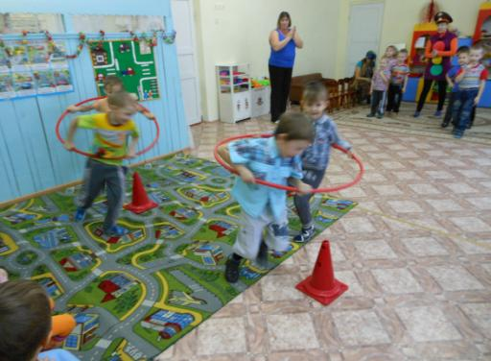
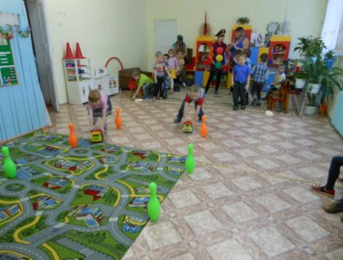
ПОДВИЖНЫЕ ИГРЫ
В совершенствовании и закреплении знаний особая роль отводится организации условий для игровой деятельности детей, в которой формируется пространственная ориентация дошкольников и их умение применять знания на практике. Это подвижные игры: «Перевези пассажира», «Автодром», «Стоп», «Воробушки и автомобили», «Цветные автомобили» и д. р.

Slide 11
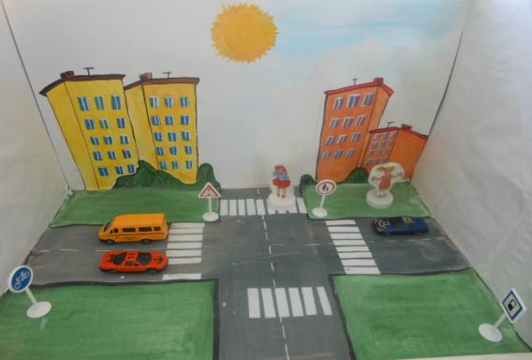
ИГРЫ С ИСПОЛЬЗОВАНИЕМ МАКЕТОВ
Ценность многих игр заключается в том, что их можно изготовить своими руками вместе с детьми из разного материала, а также придумать разные варианты игр.
В начале года изготавливается макет (из плотного картона выполняется аппликация детского авто-городка, планируется проезжая часть, тротуары, игровые площадки, наносятся линии дорожной разметки).

Slide 12
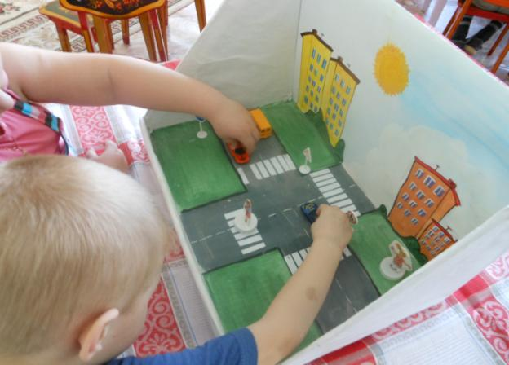
С этим макетом дети работают в течение года: расставляют дорожные знаки, моделируют дорожные ситуации и сами их разрешают.
Выполняют разные задания: помоги пешеходу перейти перекрёсток, найди нарушителей, ведут фигурки пешеходов по безопасному маршруту и т. д.

Slide 13
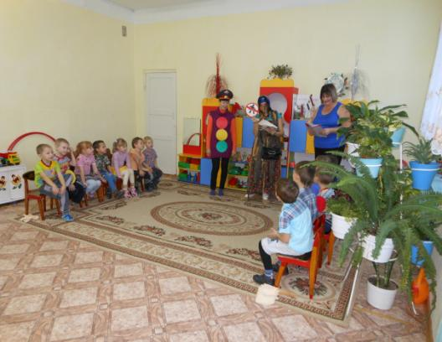
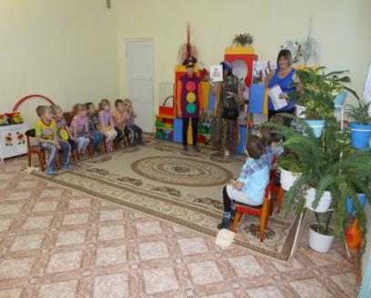
ИНТЕЛЛЕКТУАЛЬНО-ПОЗНАВАТЕЛЬНЫЕ ИГРЫ
Проявить себя, показать чему научились, дети могут в интеллектуально-познавательных играх. Подбор игр объединяется
одним сюжетом, тематикой (игры-путешествия, занимательные викторины и д. р.): «Путешествие в страну Светофорию», «Безопасная прогулка», «Я знаю дорожные знаки» и т. д.

Slide 14
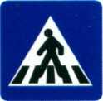
ЮНЫЙ ДРУГ!
ПОМНИ И СОБЛЮДАЙ
ДОРОЖНЫЕ ПРАВИЛА
ВСЕГДА!

